Slide 1
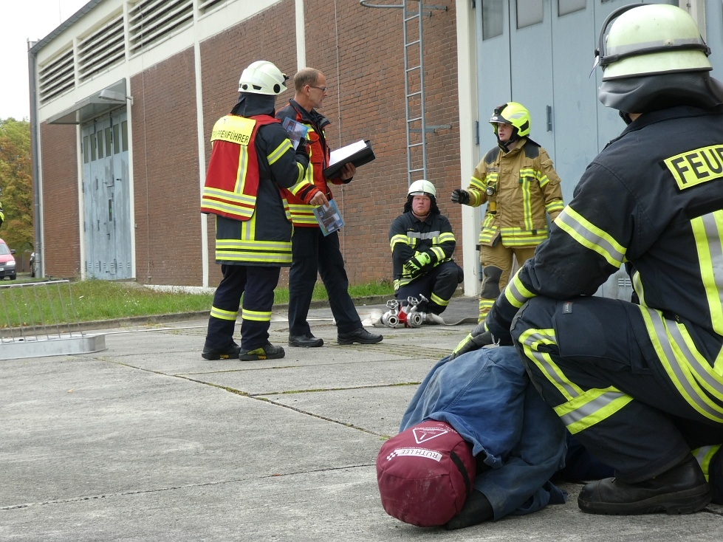
Ausbildung – aber sicher!
Aus-, Fort- und Weiterbildung

Slide 2
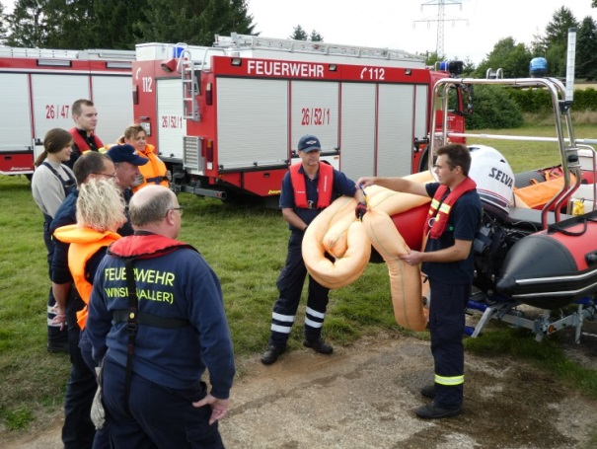
Gliederung
Aus-, Fort-, und Weiterbildung
  Gefahren in der Ausbildung (Gefährdungsbeurteilung)
  Unterscheidung Aus-, Fort- und Weiterbildung
  Voraussetzungen für die Aus-, Fort- und Weiterbildung
        Eignungsfeststellung
  Gemeinsame Ausbildungsgrundlage
  Unterweisungen
  Grundsätze
  Durchführung
  Ausbildung der Ausbilder
  Standortausbildung
  Einsatzübung
  Schulungsdienst
Seite 2
Seite 2
Ausbildung – aber sicher!
Notes:
2

Slide 3
Gefahren in der Ausbildung
  Gefährdungsbeurteilung (GefBU)
Die GefBU ist ein Instrument zur Ermittlung der Gefährdungen und zur Abschätzung der von ihnen ausgehenden Risiken. Ziel ist es, geeignete Maßnahmen gegen das Wirksamwerden der Gefahren (Unfälle) einzuleiten.
Wenn neue Vorgehensweisen oder neuartige Ausrüstungen bzw. Geräte eingeführt werden sollen, die (noch) nicht den bekannten feuerwehr-spezifischen Regeln (z. B. Feuerwehr-Dienstvorschriften) und den Vorschriften, Regeln und Informationen der Träger der gesetzlichen Unfallversicherung entsprechen, ist es erforderlich, hierfür eine GefBU durchzuführen.
Laut DGUV Vorschrift 1 „Grundsätze der Prävention“ bzw. Arbeitsschutz-gesetz (ArbSchG) hat der Unternehmer die GefBU durchzuführen.
In der Ausbildung ist es Aufgabe des Ausbildungsträgers die GefBU durchzuführen (z. B. Übung in unbekanntem Objekt)
Ausbildung – aber sicher!
Seite 3
Notes:
3

Slide 4
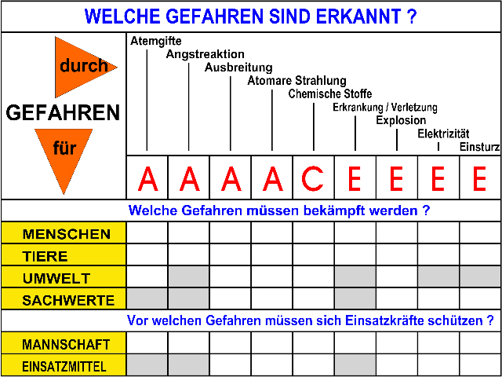
Gefahren in der Ausbildung
  Nicht zu erwarten sind bei der Ausbildung die ‚Gefahren der Einsatzstelle‘
  (Ausnahmen z. B. Heißausbildung, unbekannte Objekte, Abseilübungen)
4 x A - 1 x C - 4 x E
Ausbildung – aber sicher!
Seite 4
Notes:
4

Slide 5
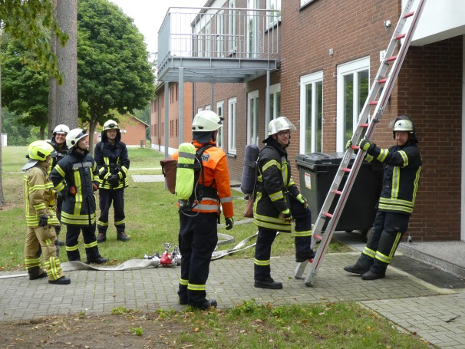
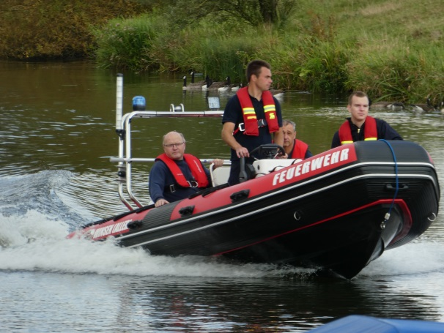
Gefahren in der Ausbildung
Gefahren durch die Technik / Ausrüstung der Feuerwehr
oder den Übungsort
Schläuche als Gefahrenquelle: Verletzungen, durch Kupplung getroffen werden, über Schläuche stolpern, etc.
Leitern als Gefahrenquelle:
Verletzungen bei Absturz, sich daran klemmen, getroffen werden, etc.
Unwegsames Gelände / Gebäude: Verletzungen durch Stolpern, Umknicken, Absturz, getroffen werden, etc.
Technik als Gefahrenquelle: Verletzungen durch unsachgemäße Handhabung, Mängel in der Ausrüstung, Leichtsinn, etc.
Ausbildung – aber sicher!
Seite 5
Notes:
5

Slide 6
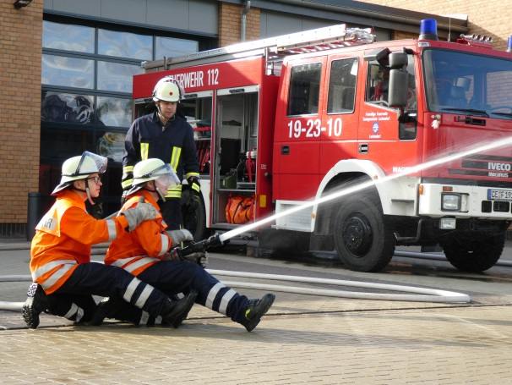
Gefahren in der Ausbildung
Gefahren vermeiden
Gefahren müssen durch den Ausbildungsträger erkannt werden, ggf. unter Zuhilfenahme einer Gefährdungsbeurteilung, und soweit möglich im Vorfeld beseitigt werden.
Nach dem Hinzukommen ‚unfallmitbewirkender Faktoren‘ können Gefahren wirksam werden (deren Energie wird plötzlich und unkontrolliert frei) und es kann zum Unfall kommen.
Mit einhergehenden Gefahren durch Technik, die nicht beseitigt werden können (wie z. B. dem Strahlrohr), muss der Feuerwehrangehörige üben, sie so einzusetzen, dass niemand gefährdet wird.
Um typische Gefahreneinwirkungen in der Ausbildung auf den Feuerwehrangehörigen unwirksam werden zu lassen, müssen auch bei der Übung die Handlungen und Abläufe genau so erfolgen wie im Realeinsatz und konsequent immer die dafür geeignete PSA getragen werden.
Ausbildung – aber sicher!
Seite 6
Notes:
6

Slide 7
Gefahren in der Ausbildung
Wie kommt es zu Unfällen oder Beinaheunfällen?
Rangfolge der Schutzmaßnahmen:
I Gefahrenquelle beseitigen
II PSA konsequent nutzen (auch in der Ausbildung!)
III das Hinzukommen unfallmitbewirkender Faktoren vermeiden (deshalb auch üben!)
Gefahr
(Energie)
Gefahrenquelle
Mensch
unfallmitbewirkende Faktoren
Sache
räumlicher und zeitlicher Zusammenhang
Sicherheitswidrige Technik
Gefährdung
I
Sicherheitswidrige Organisation
Plötzliches, unkontrolliertes Freiwerden von Energie
Sicherheitswidriges Personenverhalten
Beinaheunfall
Unfall
nicht wissen
Sachschaden
III
nicht können
II
PSA
Körperschaden
nicht wollen
Ausbildung – aber sicher!
Seite 7
Notes:
7

Slide 8
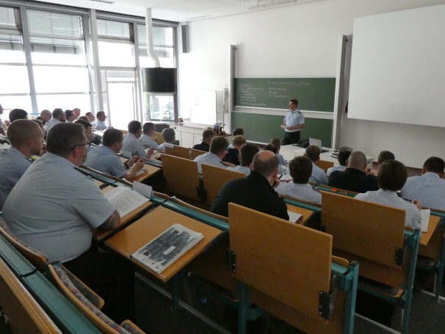
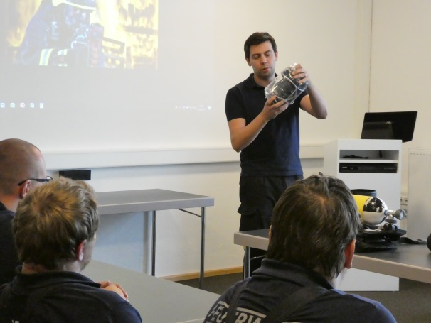
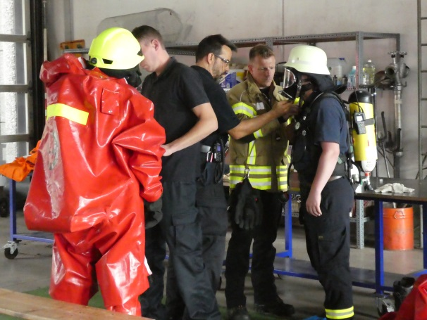
Begriffserklärung
Unterscheidung von Aus-, Fort- und Weiterbildung
Die Begriffe Ausbildung, Fortbildung und Weiterbildung werden häufig zusammen genutzt, wobei insbesondere der Unterschied zwischen den beiden letztgenannten Begriffen manchmal nicht ganz klar ist.
Im Folgenden sollen daher diese drei Begriffe erläutert und voneinander abgegrenzt werden.
Ausbildung – aber sicher
Seite 8
Notes:
8

Slide 9
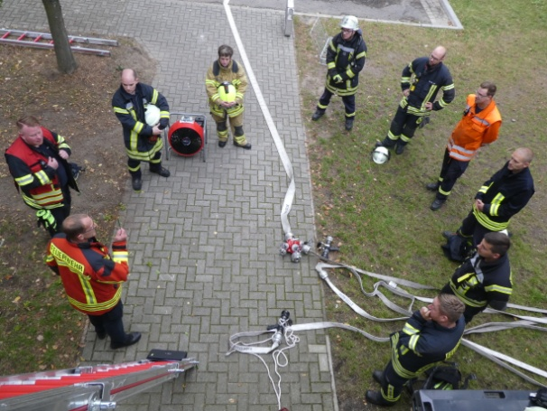
Begriffserklärung
Unterscheidung von Aus-, Fort- und Weiterbildung
Die Ausbildung ist eine Erstausbildung. Man lernt also etwas Neues, was künftig zur Bewältigung der Hauptaufgabe erforderlich ist (z. B. Ausbildung zum Truppmitglied).
Die Fortbildung basiert auf den Kenntnissen, die durch die Ausbildung erworben wurden. Sie aktualisiert diese und sorgt somit dafür, dass man sein Wissen „auf dem neuesten Stand“ hält.
Eine Weiterbildung erweitert die Kenntnisse und Fähigkeiten. Mit den neuen, zusätzlichen Kenntnissen und Fähigkeiten ist man breiter aufgestellt und kann mehr Aufgaben gerecht werden (z. B. Atemschutzgeräteträger, Sprech- funker, Motorsägenführer).
  -> Erweiterung des individuellen Wissen und auch
  größere Verwendbarkeit im Einsatz.
Ausbildung – aber sicher
Seite 9
Notes:
9

Slide 10
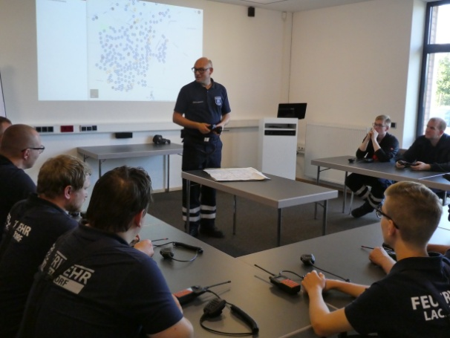
Voraussetzungen
  Voraussetzungen für die Aus-, Fort- und Weiterbildung in der Einsatzabteilung
  Beachtung der länderspezifischen Altersgrenzen
  Berücksichtigung der körperlichen und mentalen Eignung
  Eignungsfeststellung ggf. unter Zuhilfenahme einer Gefährdungsbeurteilung
  Bestimmte Weiterbildungen setzen eine Eignungsuntersuchung voraus (z.B. Atemschutzgeräteträger, Taucher)
  Einschränkungen für werdende und stillende Mütter auch bei feuerwehrdienstlichen Tätigkeiten (u.a. Mutterschutzgesetz (MuSchG)).
Ausbildung – aber sicher!
Seite 10
Notes:
10

Slide 11
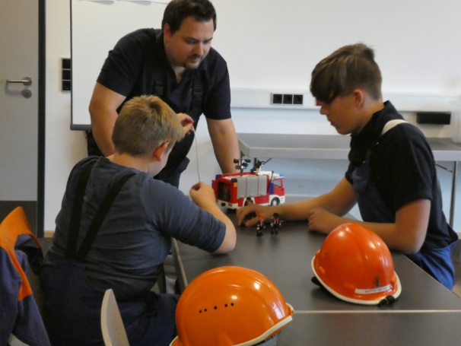
Voraussetzungen
  Voraussetzungen für die Aus-, Fort- und Weiterbildung in der Jugendfeuerwehr
  Beim Feuerwehrdienst: Individuelle Beachtung des körperlichen und geistigen Entwicklungsstands sowie des Ausbildungsstands
  Beachtung der Altersgrenzen nach landesrechtlichen Bestimmungen
  Für schnelle Erste Hilfe bei Diensten: Anwesenheit mindestens eines Ersthelfers / Ersthelferin sicherstellen
  Keine Teilnahme von Kindern an Übungen mit Verletztendarstellungen oder Beteiligung als Verletztendarsteller/-in, wenn eine geistige oder körperliche Überforderung nicht ausgeschlossen werden kann.
Ausbildung – aber sicher!
Seite 11
Notes:
11

Slide 12
Eignungsfeststellung
  Eignungsfeststellung vor, während und nach der Ausbildung
  Bei Zweifeln an der körperlichen bzw. geistigen Eignung hat eine Untersuchung durch eine geeignete Ärztin / Arzt zu erfolgen.
  Anhand des Ergebnisses können dem oder der Feuerwehrangehörigen individuell Aufgaben, Tätigkeiten und Funktionen zugewiesen werden.
  Besonders belastend / gefährlich sind z. B. Tätigkeiten unter Atemschutz oder das Tauchen. Eine beschränkte / nicht vorhandene Tauglichkeit hierfür birgt erhebliche Gefahren für die Gesundheit von Feuerwehrangehörigen und Dritte.
  Einsätze bei Tätigkeiten, die besondere Anforderungen an die körperliche Eignung stellen, sind nur bei Vorlage einer ärztlichen Bescheinigung über die jeweilige Eignung möglich.
  Ein Nachweis über die körperliche Eignung dieser Feuerwehrangehörigen ist nach dem Stand der Medizin regelmäßig vorzulegen.
  Eigenverantwortlich sollen Feuerwehrangehörige die ihnen bekannten aktuellen oder dauerhaften Einschränkungen ihrer gesundheitlichen Eignung dem Träger des Brandschutzes bzw. der zuständigen Führungskraft melden.
Ausbildung – aber sicher
Seite 12
Notes:
12

Slide 13
Ausbildungsgrundlage
  Grundlagen der feuerwehrtechnischen Ausbildung der Bundesländer
  Die Feuerwehr-Dienstvorschrift (FwDV) 2 „Ausbildung der Freiwilligen Feuerwehren“ bildet die Grundlage der feuerwehrtechnischen Ausbildung.
  Die FwDV 2 regelt den Inhalt und den Umfang der einzelnen Aus- und Weiterbildungen in der Feuerwehr.
  Sie enthält Hinweise zur methodischen und didaktischen Umsetzung der jeweiligen Lernziele, sowie der Ausbildungsstätten.
  Gliederung der Ausbildung in Truppausbildung, technische Ausbildung und Führungsausbildung. Die Ausbildungsziele bauen aufeinander auf.
  Weitere gemeinsame Grundlagen sind z. B. in der FwDV 7 „Atemschutz“ oder der Fahrerlaubnis-Verordnung (FeV) zu finden.
  Allgemeine Forderung nach fachlicher Befähigung stellt bundesweit die DGUV Vorschrift 49 „Feuerwehren“.
  Regelungen des Bundesrechts, z. B. Arbeitsstättenverordnung (ArbStättV).
  Länderspezifische Abweichungen bspw. bei Regelungen zu Altersgrenzen.
Ausbildung – aber sicher
Seite 13
Notes:
13

Slide 14
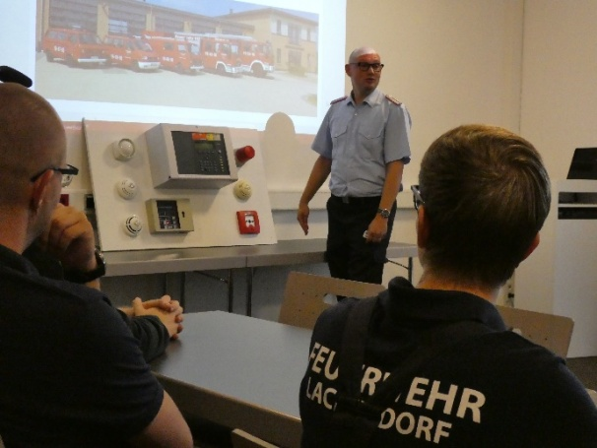
Unterweisungen
  Anlässe für Unterweisungen
  Bei Aufnahme neuer Feuerwehrangehöriger
  nach Unfallereignissen oder Beinaheunfällen im Feuerwehrdienst
  für die Inanspruchnahme von Sonderrechten im Straßenverkehr
  vorbereitend auf psychisch belastende Einsätze
  bei Veränderungen in den betrieblichen Abläufen, insbesondere neuen Aufgaben
  bei Bereitstellung neuer Feuerwehrfahrzeuge, Aus- rüstungen, persönlicher Schutzausrüstungen und Gerätschaften
  vor besonderen Übungen z. B. in Industrieanlagen, Abbruchgebäuden
  bei Tätigkeiten, die keine Pflichtaufgaben sind.
Ausbildung – aber sicher
Seite 14
Notes:
14

Slide 15
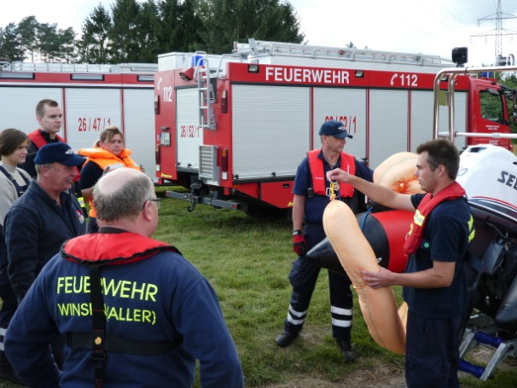
Unterweisungen
  Zweck der Unterweisungen
  Sicheres Verhalten im Feuerwehrdienst setzt die Kenntnis möglicher Gefahren, Fehlbeanspruchungen und Schutzmaßnahmen voraus.
  Gesundheitliche Beeinträchtigungen können sowohl durch physische als auch psychische Belastungen entstehen.
  Diese Kenntnis wird durch Unterweisungen vermittelt und soll fester Bestandteil in allen Aus- und Fortbildungen sowie regelmäßigen Übungsdiensten sein.
  Dabei sind die Inhalte der einschlägigen Vorschriften, Regeln, Informationen, Grundsätze, Betriebsanwei- sungen und Herstellervorgaben und insbesondere Maßnahmen aus der Gefährdungsbeurteilung zu berücksichtigen.
Ausbildung – aber sicher
Seite 15
Notes:
15

Slide 16
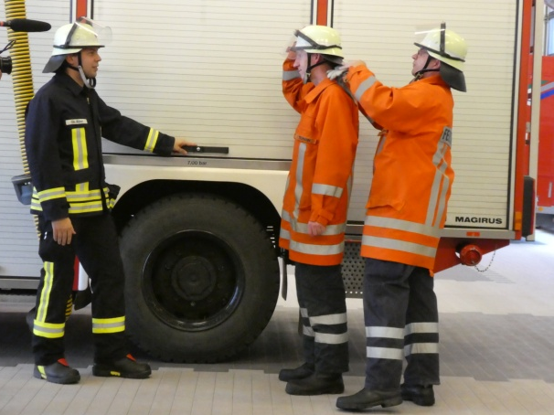
Unterweisungen
  Verantwortung und Durchführung
  Verantwortlich für die Unterweisung ist der Unternehmer / die Unternehmerin.
  Eine Übertragung der Durchführung auf den Leiter oder die Leiterin der Feuerwehr, sowie Fach- und Führungskräfte möglich.
  Fachkräfte für Arbeitssicherheit und Sicherheitsbeauftragte können die Unterweisungen unterstützen.
  Die Durchführung der Unterweisungen ist zu dokumentieren.
  Ein Dienstplan/-buch mit den Unterweisungsinhalten sowie eine regelmäßig geführte Anwesenheitsliste, oder der Nachweis im „Unterweisungsbuch“, sind mögliche Formen für die Dokumentation.
Ausbildung – aber sicher
Seite 16
Notes:
16

Slide 17
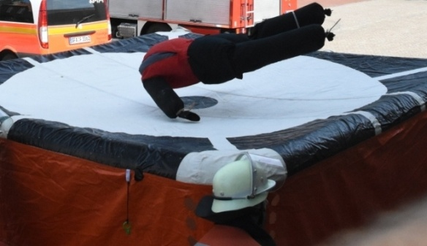
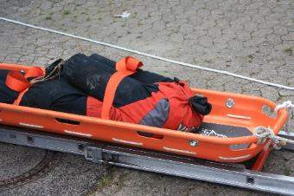
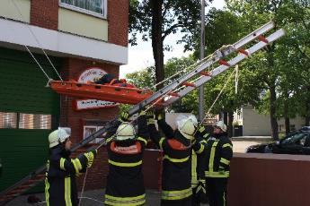
Grundsätze der sicheren Ausbildung
Besonders gefährliche Handlungen bei Übungen ausschließen, wie z. B.
Verwenden von Brandbeschleunigern
Wasserschlachten mit Strahlrohren
Abseilen von Personen in einer Schleifkorbtrage
Springen von Personen in ein Sprungrettungsgerät
Zu Übungszwecken darf nicht gesprungen werden!
Für derartige Handlungen sind Fallkörper oder Attrappen zu verwenden!
Ausbildung – aber sicher
Seite 17
Notes:
17

Slide 18
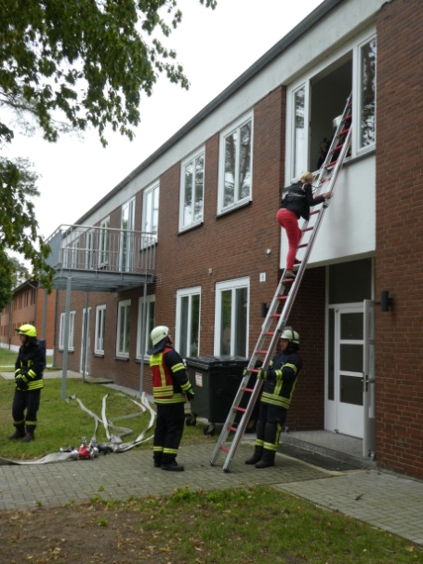
Durchführung der Ausbildung
  Zusätzliche Maßnahmen bei bestimmten Übungen
  Gefährdungen sollen in der Ausbildung durch zusätzliche Sicherungsmaß- nahmen ausgeschlossen werden, die im Einsatzfall nicht angewendet werden.
  Beispiele:
  Verwendung von zusätzlichen Sicherungsleinen bei der Benutzung von Leitern, insbesondere bei Feuerwehranwärtern
  zusätzliche Sicherung von Leitern
  zusätzliche Sicherungsleinen bei Abseilübungen
  Verwendung von Schutz-Ponchos bei der Heissaus- bildung im holzbefeuerten Brandübungscontainer.
Ausbildung – aber sicher
Seite 18
Notes:
18

Slide 19
Ausbildung der Ausbilder
  Voraussetzungen für die Ausbildung der Ausbilder
  Aus-, Fort- und Weiterbildungen werden von den Feuerwehren häufig selbst organisiert und auf Orts-, Gemeinde-, Amts-, oder Kreisebene mit eigenen Kräften durchgeführt.
  Grundsätzlich muss eine fachliche Ausbildung vorliegen (z. B. als Maschinist).
  Zusätzlich werden an die Ausbilder pädagogische Anforderungen gestellt:
    Vorliegen einer Meisterausbildung, Ausbildereignungsprüfung oder eines pädagogischen Studiums
    Alternativ: Absolvierter Lehrgang für Ausbilder nach FwDV 2
  Für Sonderausbildungen, die nicht in der FwDV 2 geregelt sind, z. B. Ausbilder für Motorsägenführer, können landesspezifische Regelungen bestehen.
  Erhalt der Kompetenz als Ausbilder durch regelmäßige Fortbildung.
Ausbildung – aber sicher
Seite 19
Notes:
19

Slide 20
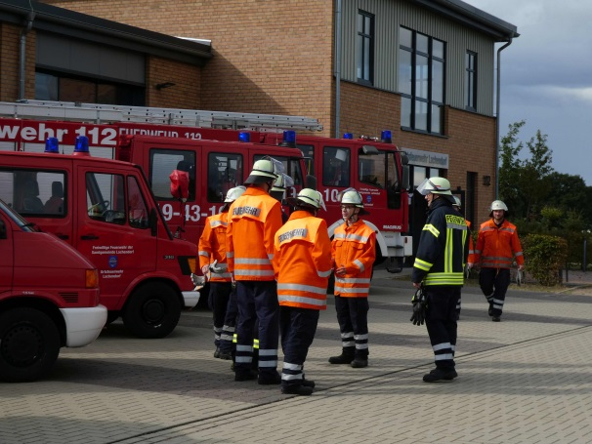
Standortausbildung
  Allgemeine Hinweise
  auch bei der Standortausbildung gilt:
  selbstverständliche Nutzung der vollständigen PSA
  bei Entnahme und Transport von Geräten die erforderliche Mindestanzahl von Personen einsetzen
  doppelt gerollte Schläuche so tragen, dass beide Kupplungen festgehalten werden
  Schläuche möglichst so verlegen, dass sie nicht über Verkehrswegen liegen
  ggf. Anwendung zusätzlicher Sicherungsmaßnahmen
  Unterlassung von besonders gefährlichen Tätigkeiten
  Verwendung von vorschriftsmäßig geprüften Geräten und Ausrüstungsgegenständen sowie Wiederher- stellung ihrer Einsatzbereitschaft
  Schaffung baulicher Voraussetzungen zur Ausbildung, z. B. am Übungsturm, auf der Übungsfläche, am Übungsobjekt.
Ausbildung – aber sicher
Seite 20
Notes:
20

Slide 21
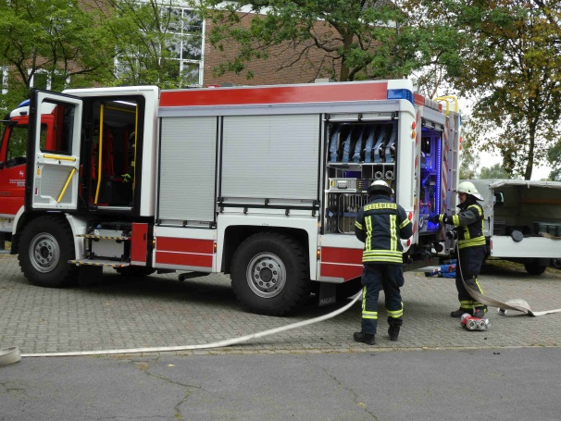
Einsatzübung
  Allgemeine Hinweise
Bei der Einsatzübung werden die in der Standortausbildung trainierten Einzelaktionen im Verbund der Feuerwehr angewendet.
Es gelten die gleichen Hinweise wie zum Thema Standortausbildung.
Hier ist Voraussetzung, dass die Grundtätigkeiten theoretisch und praktisch richtig ausgeführt werden.
Die Übung sollte insbesondere dazu dienen, das Zusammenspiel der einzelnen Einheiten zu üben. Der Zeitfaktor sollte untergeordnet sein. Deshalb müssen auch erforderliche Sicherungsmaßnahmen ergriffen werden, die beim Realeinsatz nicht angewendet werden.
Es ist dringend zu empfehlen im Vorfeld eine Gefähr- dungsbeurteilung für die Einsatzübung durchzuführen.
  Wenn erforderlich, externe Berater (z. B. Statiker, Unfallkasse) einbeziehen.
Ableiten von Maßnahmen für zukünftige Übungen.
Ausbildung – aber sicher
Seite 21
Notes:
21

Slide 22

Schulungsdienst
  Voraussetzungen
Voraussetzungen für eine sichere und nachhaltige Ausbildung im Rahmen des Schulungsdienstes schaffen, z. B. durch
Räumlichkeiten (Schulungsraum) mit:
  ausreichender Größe
  entsprechender Möblierung
  technischer Ausstattung (z. B. PC, Beamer, Leinwand)
  ausreichender Beleuchtung, Belüftung und Heizung
  sichere Gestaltung (z. B. nicht über
  Verkehrswege verlegte Kabel)
didaktische Hilfsmittel:
  Interaktive Lerninhalte
  Kreative Vermittlung
  „Bühnenwechsel“
Ausbildung – aber sicher
Seite 22
Notes:
22

Slide 23
Literatur
Unfallverhütungsvorschrift „Grundsätze der Prävention“
(DGUV Vorschrift 1, DGUV Regel 100-001)
Unfallverhütungsvorschrift „Feuerwehren“
(DGUV Vorschrift 49, DGUV Regel 105-049)
Sicherheit im Feuerwehrhaus
(DGUV Information 205-008)
Sicherheit im Feuerwehrdienst
(DGUV Information 205-010)
Auswahl von persönlicher Schutzausrüstung für Einsätze bei der Feuerwehr - Basierend auf einer Gefährdungsbeurteilung
(DGUV Information 205-014, bisher BGI/GUV-I 8675. Neue Auflage Ende 2016)
Ausbildung – aber sicher
Seite 23
Notes:
23

Slide 24
Literatur
Leitfaden zur Erstellung einer Gefährdungsbeurteilung im Feuerwehrdienst
(DGUV Information 205-021, bisher BGI/GUV-I 8663)
Gefährdungsbeurteilung Online
(Riskoo)
Ausbildung – aber sicher
Seite 24
Notes:
24

